Slide 1
NÁVRH KRUHOVÉHO AUTOBUSOVÉHO NÁDRAŽÍ
2023/2024
Cena děkana ČVÚT – fakulta dopravní

Slide 2
DOBRÝ DEN
Jmenuji se Daniel Šrůma.
Narodil jsem se v Praze, ve které i žiji.
Chodím na Vyšší odbornou a střední průmyslovou školu dopravní v Masné ulici v Praze 1.
Tam studuji obor Provoz a ekonomika dopravy a jsem v 1. ročníku

Slide 3
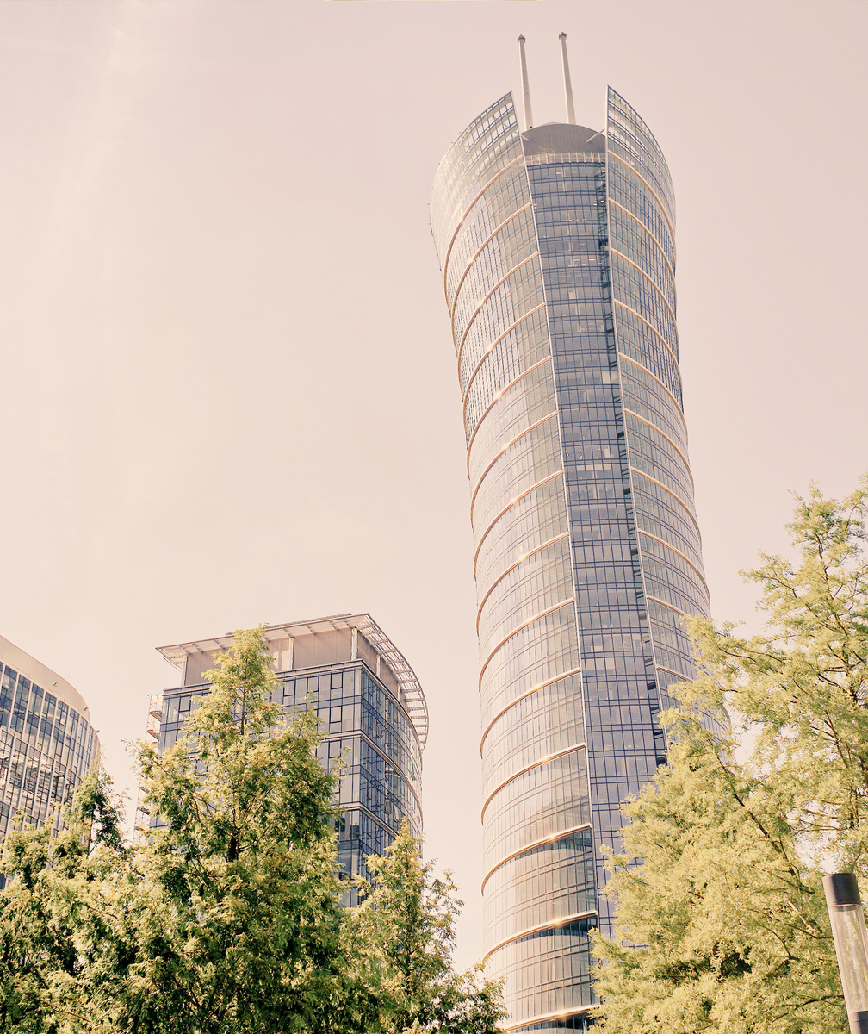
POPIS
Vymyslel jsem návrh autobusového nádraží, který šetří prostor a kombinuje více funkcí naráz.

Slide 4
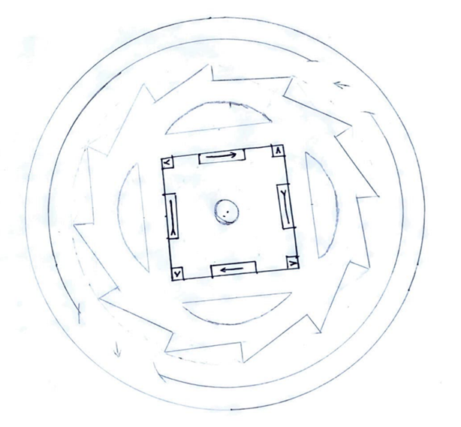
PŮDORISNÝ POHLED NA PATRO X

Slide 5
PATRA BUDOVY A JEJICH VYUŽITÍ

Slide 6
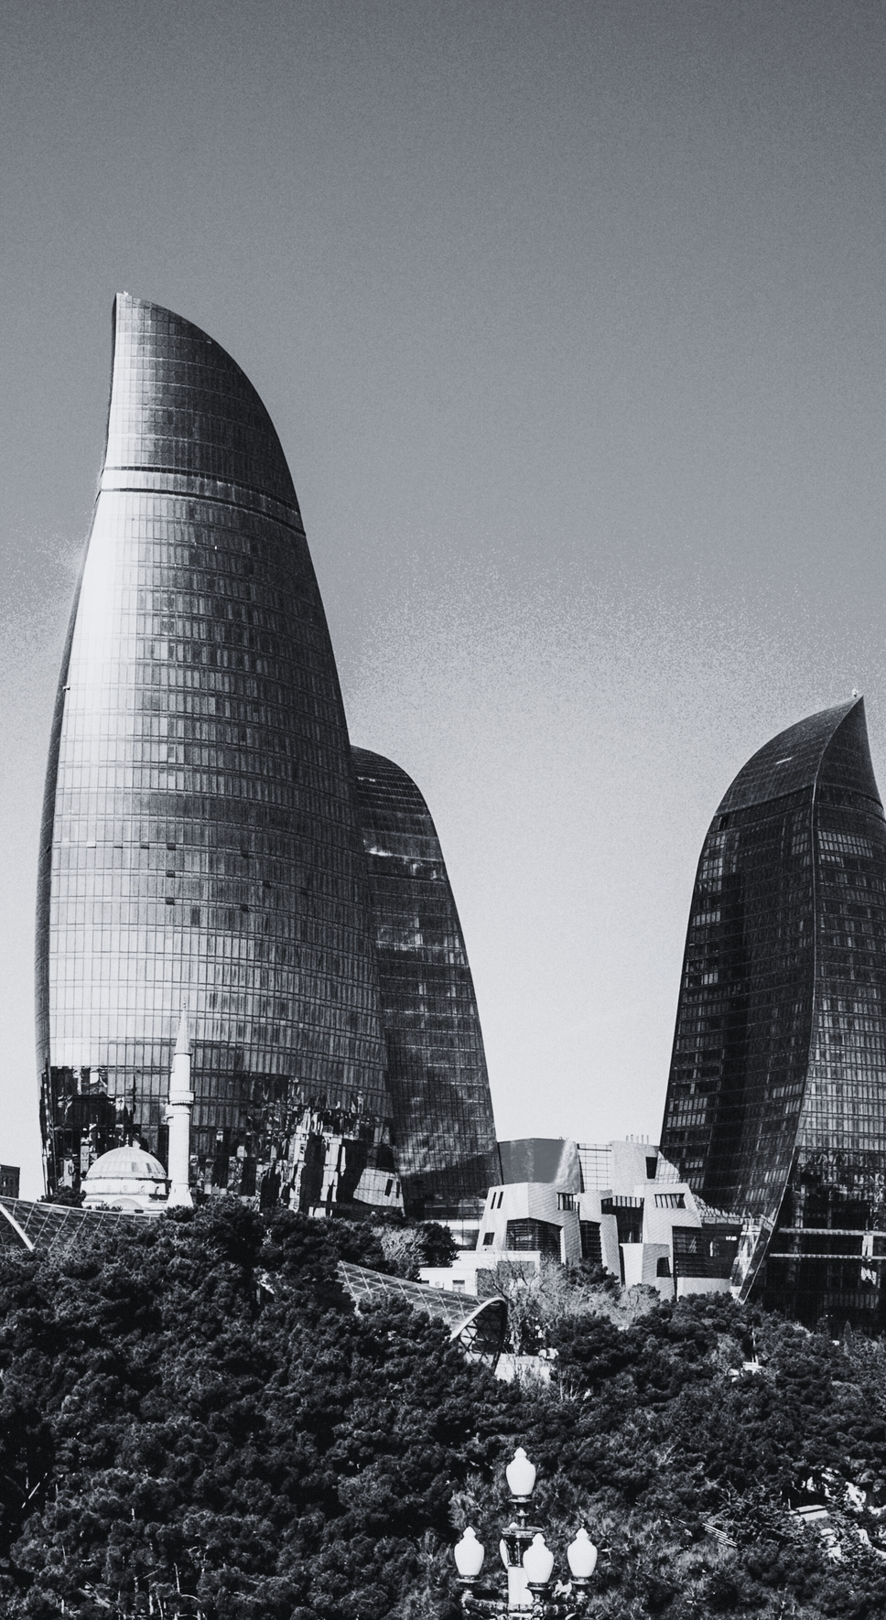
DĚKUJI ZA POZORNOST

